Slide 1


VY_32_INOVACE_CH.8.A._17-20
Název školy: ZŠ Štětí, Ostrovní 300
Autor: Mgr. Tereza Hrabkovská
Název materiálu: VY_32_INOVACE_CH.8.A.17_polokovy
Název: Polokovy
Číslo operačního programu: CZ.1.07/1.4.00/21.1693
Název projektu: PRIMA ŠKOLA
Vzdělávací oblast/obor: Člověk a příroda/Chemie
Tematický okruh/téma:
Vytvořeno: 26. 1. 2012
ANOTACE: Materiál je určen pro žáky 8. ročníku a slouží k výkladu nového učiva.

Slide 2
Polokovy
Pevné prvky, které mají přechodné vlastnosti mezi kovy a nekovy.
Obvykle jsou křehké, špatně kujné.
Elektrická vodivost se dá zvětšit zahřátím nebo příměsí jiného prvku.
Využívají se jako polovodiče.

Slide 3
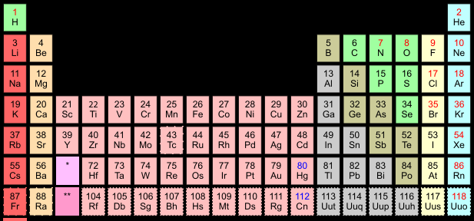
B
Si
Ge
As
Sb
Te

Slide 4
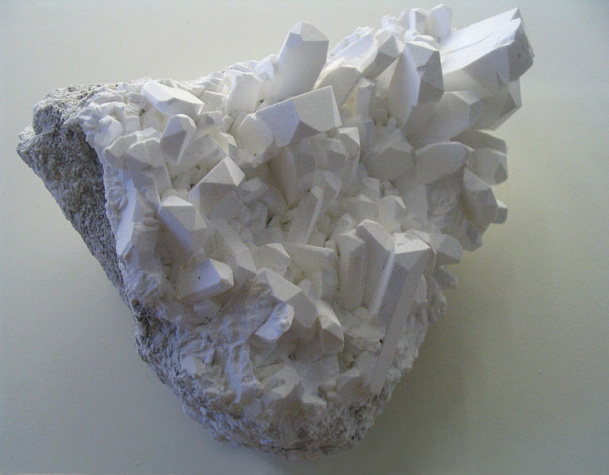
Bor B
Elementární bor se v přírodě nevyskytuje.
Vyskytuje se ve formě kyseliny borité v sopečných plynech.
Používá se ve sklářském průmyslu, k výrobě emailů a glazur.
Bor a jeho sloučeniny zeleně barví plamen.

Slide 5
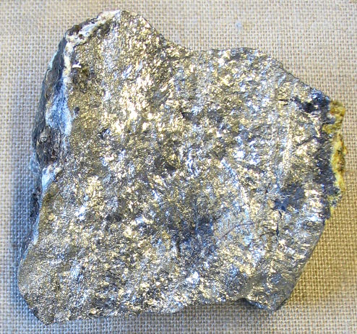
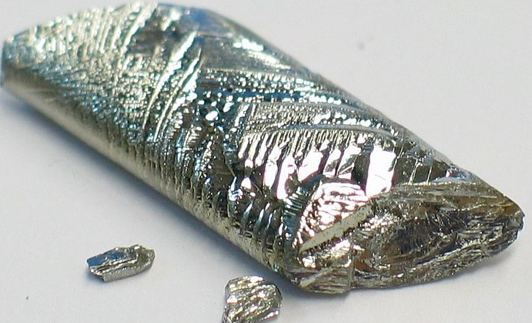
Antimon Sb
Stříbrolesklý polokovový prvek.
Složka různých slitin.
Tellur Te
Přidává se do slitin pro zlepšení mechanických a chemických vlastností.
Používá se ve sklářském průmyslu - barvení skla nebo při výrobě fotočlánků.

Slide 6
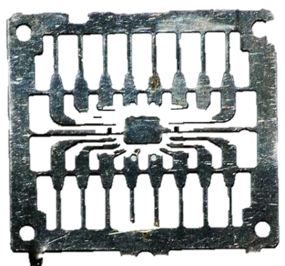
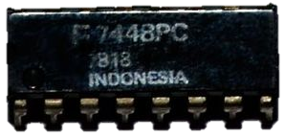
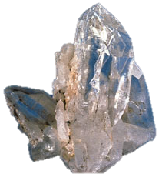
Křemík Si
Druhý nejčastější prvek v zemské kůře.
Esenciální stopový prvek našeho organismu.
Je tvrdý ale velice křehký.
Používá se na výrobu elektronických součástek (polovodičů, čipů) nebo jako surovina pro výrobu skla.
Je obsažen v nerostech a horninách.
Křemen SiO₂
V přírodě existuje v několika formách.
Podle dalších příměsí se liší zbarvením:

Slide 7
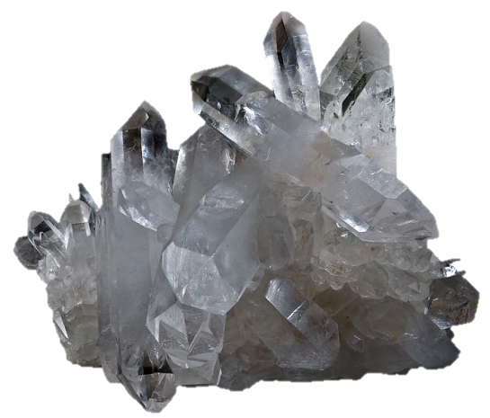
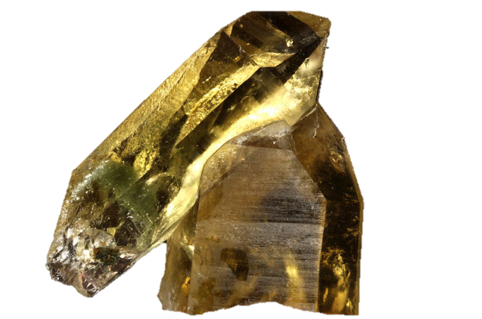
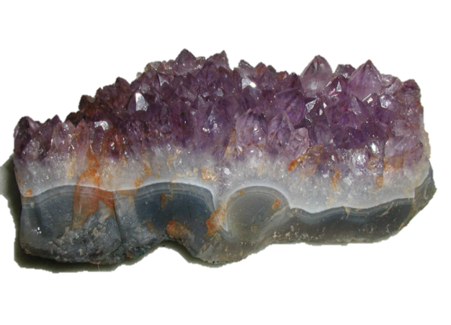
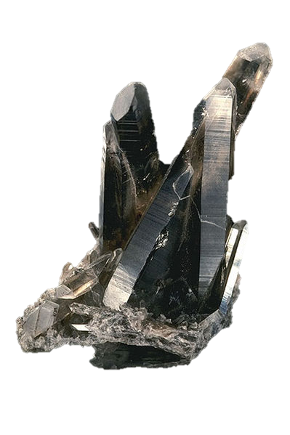
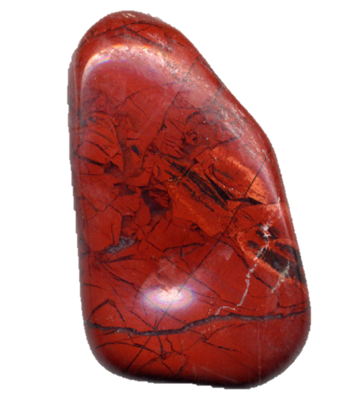
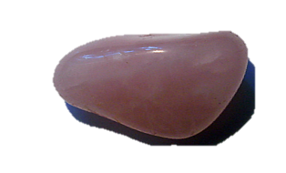
Křišťál
Ametyst
Citrín
Jaspis
Záhněda
Růženín

Slide 8
Sloučeniny křemíku
Silany
Sloučeniny křemíku s vodíkem.
Siloxany (silikony)
Kapalné nebo pevné látky.
Díky svým vlastnostem mají široké využití.
Jsou tepelně odolné, nehořlavé, zdravotně nezávadné.
Používají se jako lepidla, tmely, těsnění, mazadla, zdravotní pomůcky, . . .

Slide 9
Metodické pokyny
Prezentace slouží k výkladu nové látky.
Charakterizujeme vlastnosti polokovů.
Vymezíme jejich polohu v periodické tabulce prvků.
Určíme vlastnosti, výskyt a použití vybraných polokovů.
Ukážeme žákům některé druhy křemene.
Uvedeme další důležité sloučeniny křemíku.

Slide 10
Použité zdroje
Uvedené zdroje [cit. 2012-1-26]. Dostupné pod licencí Creative Commons na WWW:
Travürsa, http://commons.wikimedia.org/wiki/File:Periodic_Table_Armtuk3.svg
Materialscientist, http://cs.wikipedia.org/wiki/Soubor:Tellurium_crystal.jpg
Saperaud, http://cs.wikipedia.org/wiki/Soubor:Polykristalines_Silizium.jpg
Archaeodontosaurus, http://cs.wikipedia.org/wiki/Soubor:Quartz_Br%C3%A9sil.jpg
Uvedené zdroje [cit. 2012-1-26]. Dostupné pod licencí Wikimedia Commons na WWW:
Aram Dulyan , http://cs.wikipedia.org/wiki/Soubor:Borax_crystals.jpg
Aramgutang , http://cs.wikipedia.org/wiki/Soubor:Antimony_massive.jpg
Quistnix, http://cs.wikipedia.org/wiki/Soubor:Amethyst.bed.750pix.jpg
Saperaud, http://cs.wikipedia.org/wiki/Soubor:Jasper.pebble.600pix.jpg
Ondřej Mangl, http://cs.wikipedia.org/wiki/Soubor:K%C5%99emen-r%C5%AF%C5%BEen%C3%ADn.PNG
Serych, http://cs.wikipedia.org/wiki/Soubor:Integrovan%C3%BD-obvod-zapouzd%C5%99en%C3%AD.jpg
Uvedené zdroje [cit. 2012-1-26]. Dostupné pod licencí Public Domain na WWW:
USGS, http://cs.wikipedia.org/wiki/Soubor:Quartz_Crystal.jpg
Parent Géry, http://cs.wikipedia.org/wiki/Soubor:Citrine_1_(Russie).jpg
Solipsist, http://cs.wikipedia.org/wiki/Soubor:USDA_Mineral_Smokey_Quartz_93v3949.jpg

